Slide 1
Крепко за руки возьмемся

Slide 2
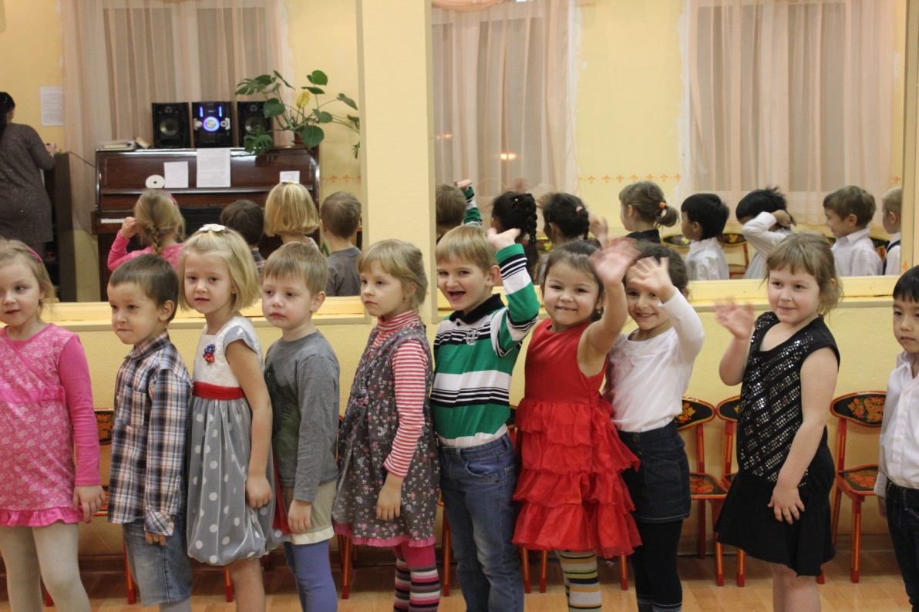
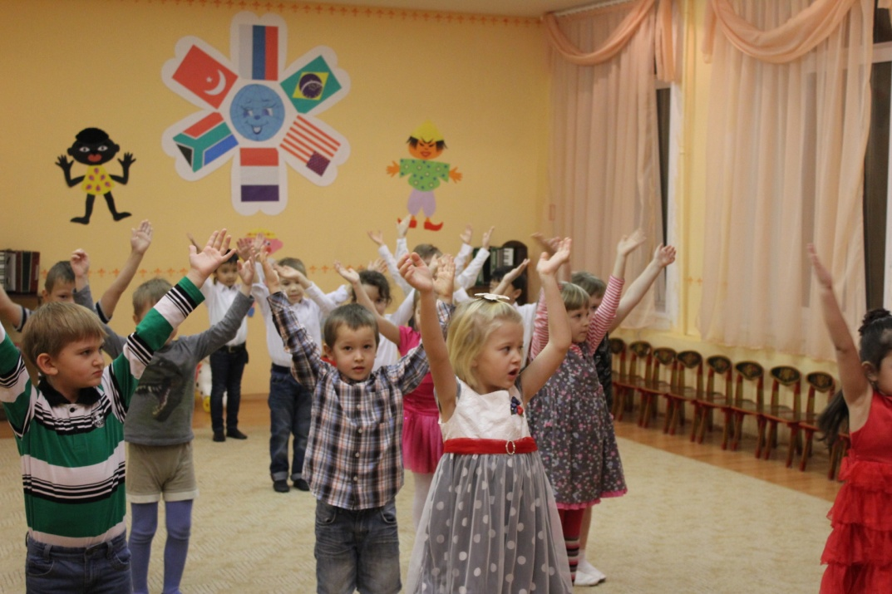
Мы ребята, фантазёры,
Любознательный народ.
Океан пересечём
Новых мы друзей найдём.

Slide 3
Африка

Slide 4
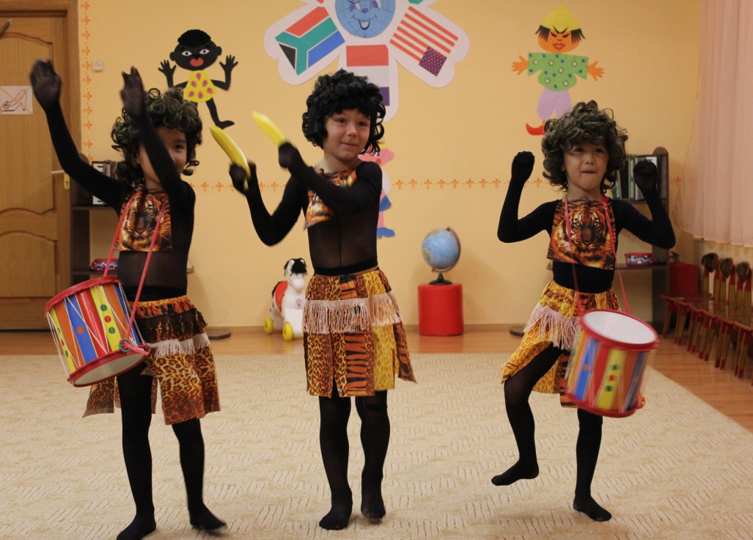
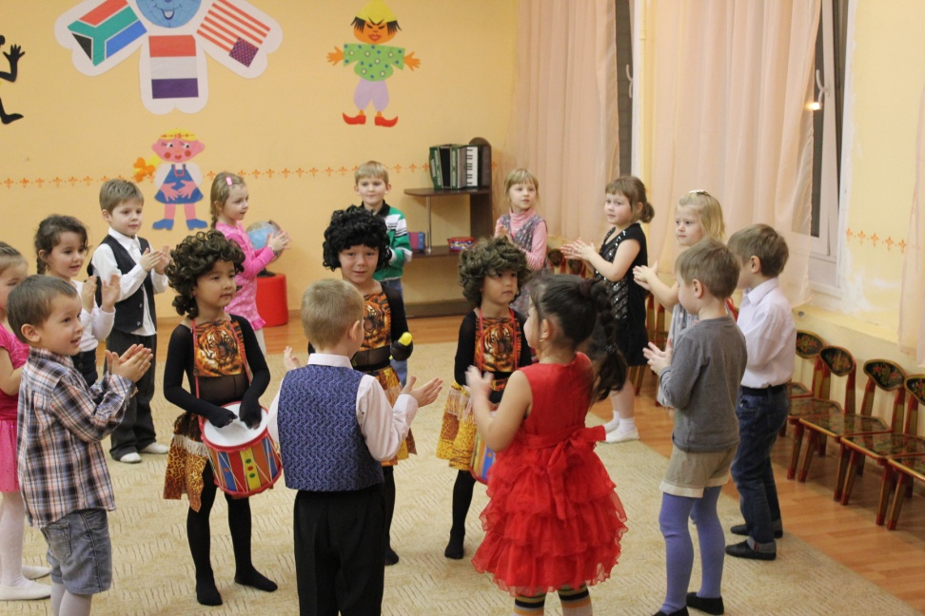
Африканцы - славные ребята
Дружно, весело живут.
Вместе кушают бананы,
И танцуют и поют!

Slide 5
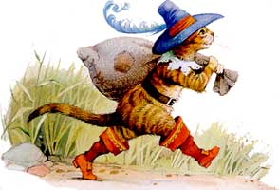
Франция

Slide 6
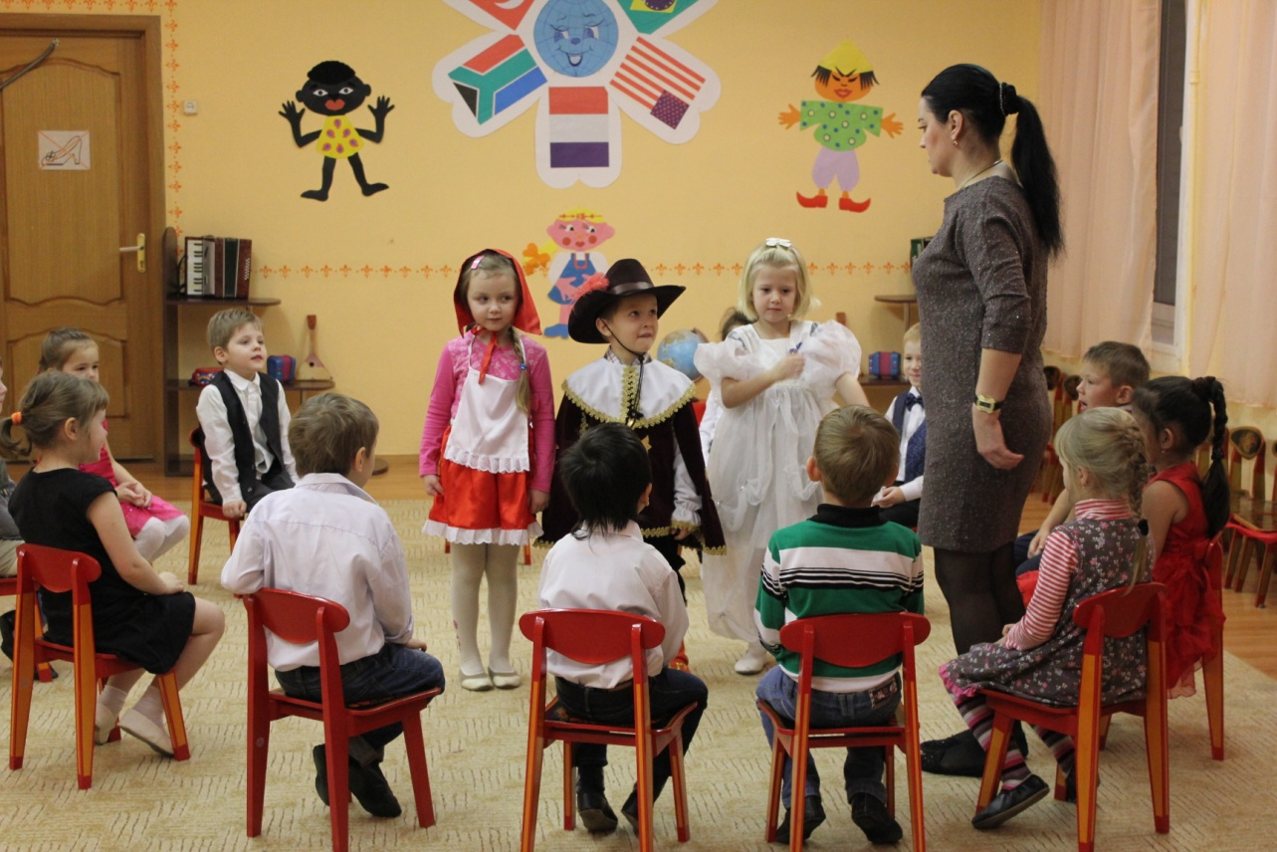
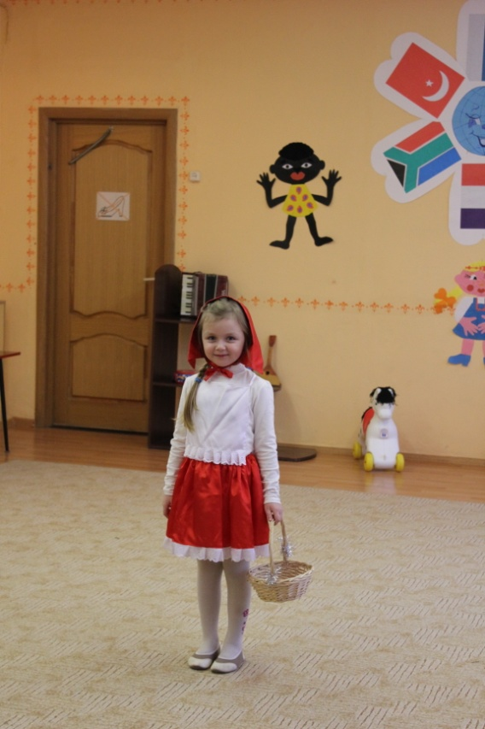
Шарль Перро в стране той жил,
Сказки волшебные всем подарил!

Slide 7
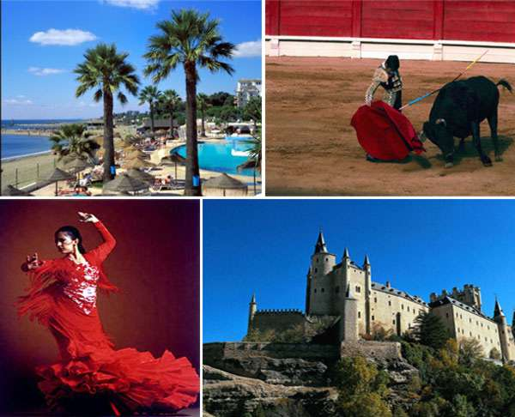
Испания

